Slide 1





Thứ hai ngày 3 tháng 2 năm 2025
Toán
Bài 60. SỬ DỤNG MÁY TÍNH CẦM TAY
(Tiết 1)

Slide 2





Slide 3
Sử dụng như thế nào?
Dễ dàng không nhỉ?
Sử dụng máy tính cầm tay thì tính toán sẽ nhanh hơn.
Tất cả các phép tính
đều thực hiện được sao?

Slide 4
KHÁM PHÁ
KHÁM PHÁ

Slide 5
1. Giới thiệu máy tính cầm tay

Slide 6
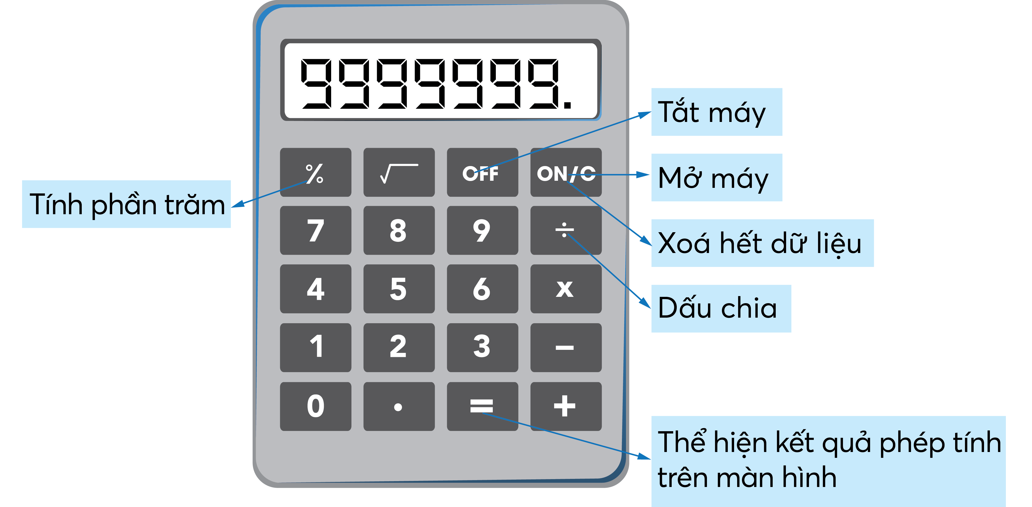
Máy tính cầm tay giúp ta thực hiện các phép tính thường dùng như cộng, trừ, nhân, chia và giải toán về tỉ số phần trăm.
Có nhiều loại máy tính cầm tay về cơ bản các loại máy tính cầm tay và cách sử dụng chúng tương tự như nhau.

Slide 7
Giới thiệu máy tính cầm tay

Slide 8
Thực hiện các phép tính bằng máy tính cầm tay

Slide 9
Nhấn nút mở máy.
0
ON/C
ON/C

Slide 10
• Ví dụ 1: Tính 53 : 2.
Lần lượt nhấn các nút:
26.5
ON/C
53
2
0
Trên màn hình xuất hiện kết quả 26.5, tức là 26,5.
:
5
Để thực hiện các phép tính cộng, trừ, nhân, em làm tương tự như vậy.
2
3
=

Slide 11
Ví dụ 2: Tính tỉ số phần trăm của 5 và 40.
12.5
ON/C
5
0
Lần lượt nhấn các nút:
%
:
Trên màn hình xuất hiện kết quả 12.5, tức là 12,5%.
5
4
0
=

Slide 12
Ví dụ 3: Tính 25% của 36.
ON/C
36
0
9
Lần lượt nhấn các nút:
%
Trên màn hình xuất hiện kết quả 9.
5
6
x
3
2
=

Slide 13
THỰC HÀNH
THỰC HÀNH

Slide 14
Sử dụng máy tính cầm tay để thực hiện các bài tập.
Bài 1: Tính.
a) 28 459 + 30 953
b) 48 321 – 9 470
c) 27 452 × 67
d) 68 698 : 28
ON/C

Slide 15
a) 28 459 + 30 953
= 59 412
Lần lượt nhấn các nút:
2
8
4
5
9
+
3
0
9
5
3
=
Trên màn hình xuất hiện kết quả 59.412

Slide 16
b) 48 321 – 9 470
= 38 851
Lần lượt nhấn các nút:
4
8
3
2
1
-
9
4
7
0
=
Trên màn hình xuất hiện kết quả 38.851

Slide 17
c) 27 452 × 67
= 1 839 284
Lần lượt nhấn các nút:
2
7
4
5
2
x
6
7
=
Trên màn hình xuất hiện kết quả 1.838.284

Slide 18
d) 68 698 : 28
= 2 453,5
Lần lượt nhấn các nút:
6
8
6
9
8
:
2
8
=
Trên màn hình xuất hiện kết quả 2.453,5

Slide 19
Sử dụng máy tính cầm tay để thực hiện các bài tập.
Bài 2:
a) Tính tỉ số phần trăm của 18 và 80.
b) Tính 45% của 60.
ON/C

Slide 20
a) Tính tỉ số phần trăm của 18 và 80.
Lần lượt nhấn các nút:
1
8
:
8
0
%
=
Trên màn hình xuất hiện kết quả 22.5
➔Tỉ số phần trăm của 18 và 80 là 22,5%

Slide 21
b) Tính 45% của 60.
Lần lượt nhấn các nút:
6
0
x
4
5
%
=
Trên màn hình xuất hiện kết quả 27
➔45% của 60 là 27

Slide 22


DẶN DÒ
GV ĐIỀN VÀO ĐÂY
GV ĐIỀN VÀO ĐÂY

Slide 23





